Slide 1
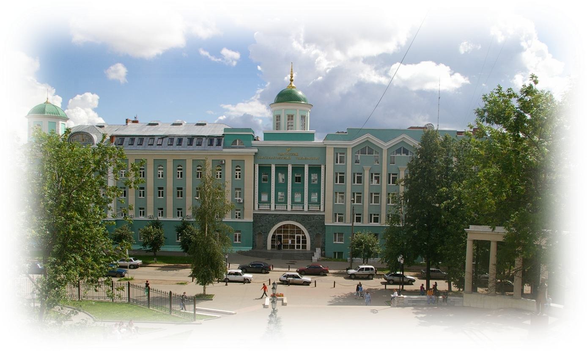
Федеральное государственное бюджетное образовательное учреждение высшего образования
«Удмуртский государственный университет»
МНОГОПРОФИЛЬНЫЙ КОЛЛЕДЖ ПРОФЕССИОНАЛЬНОГО ОБРАЗОВАНИЯ
РОДИТЕЛЬСКОЕ СОБРАНИЕ
г.
24-27.10.2023

Slide 2
Контингент обучающихся 2 курса (на базе 9 классов)
на 27.10.2023 - 1254 человек
переведено условно - 23 студента
Средний балл составил
Экономика и бухгалтерский учет – 3, 58
Коммерция – 4, 39
Право и организация социального обеспечения – 4, 2
Правоохранительная деятельность – 4, 27

Slide 3
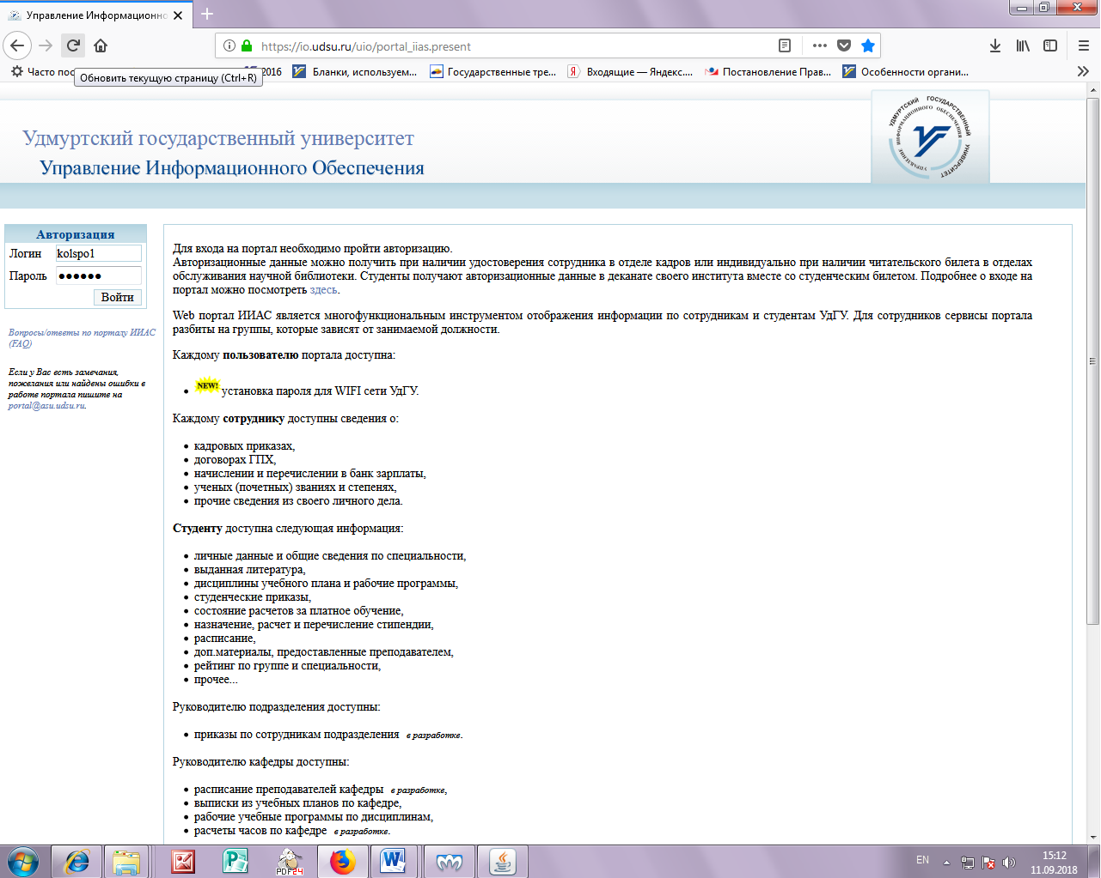
заходим на страницу портала ИИАС: https://io.udsu.ru/uio/portal_iias.present
Итоги сессии;
Портфолио;
Учебный план с графиком;
Приказы по движению
Запись к психологу
заходим на страницу портала ИИАС:

Slide 4
Места осуществления образовательной деятельности
- 426034, УР, г. Ижевск, ул. Университетская, д. 1;
- 426000, УР, г. Ижевск, ул. Ботаническая, д. 5;
- 426000, УР, г. Ижевск, ул. Кооперативная, д. 9;
- 426034, УР, г. Ижевск, ул. Ломоносова, д. 10;
- 426008, УР, г. Ижевск, ул. Красногеройская, 18

Slide 5
Режим учебных занятий
1 пара - 8. 20-9.50
2 пара - 10.00-11.30
Обеденный перерыв 40 мин
3 пара - 12.10-13. 40
4 пара - 13.50-15.20
5 пара - 15.30-17.00
Обеденный перерыв 20 мин
6 пара- 17.20-18.50
7 пара- 19.00-20.30

Slide 6
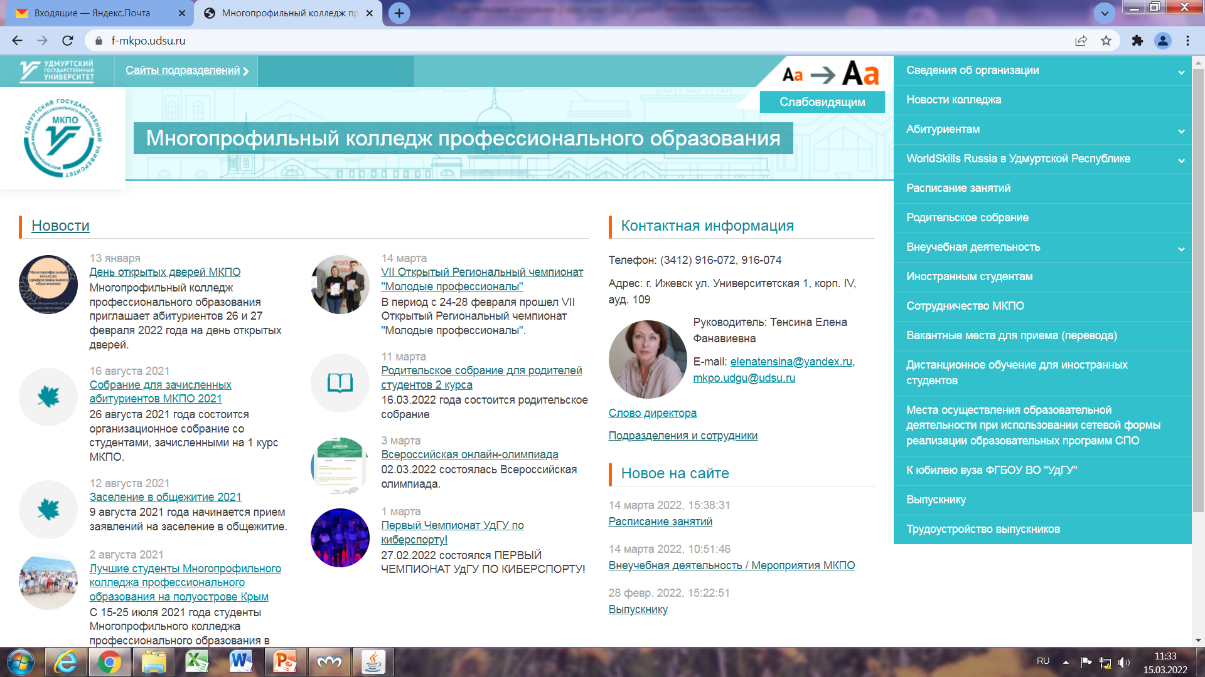
Расписание занятий
Вкладка
«Расписание занятий»

Slide 7
расписание
40.00.00 УГС Юриспруденция
Теория государства и права
Конституционное право России
Правоохранительные и судебные органы
38.00.00 УГС Экономика
Экономика организации
Основы бух.учета
Теоретические основы товароведения
Менеджмент
Маркетинг

Slide 8
Доступ к учебной литературе студент осуществляет самостоятельно, пользуясь ресурсами Научной библиотеки УдГУ им. В.А. Журавлева:
на бумажном носителе на абонементе библиотеки УдГУ (1 этаж);
ЭБС через личный кабинет или 5 этаж библиотеки (ауд.502 и 504)
При себе иметь:
студенческий билет;
электронную карту для прохода в корпуса УдГУ.

Slide 9
Сроки зимней сессии
У каждой специальности свой график и свои дисциплины по учебному плану
(Декабрь месяц)
Демонстрационный экзамен приказ Министерства просвещения Российской Федерации № 800 от 08.11.2021 «Об утверждении Порядка проведения государственной итоговой аттестации по образовательным программам СПО»

Slide 10
УСЛОВНЫЙ ПЕРЕВОД: ПОНЯТИЕ, ПЕРИОД
Согласно закону об образовании
академической задолженностью
признаются неудовлетворительные результаты промежуточной аттестации по одному или нескольким учебным предметам, курсам, дисциплинам (модулям) образовательной программы или не прохождение промежуточной аттестации при отсутствии уважительных причин,
и обучающиеся обязаны её ликвидировать.
Обучающиеся не прошедшие промежуточной аттестации
по уважительной причине или имеющие академическую задолженность по состоянию на конец учебного года приказом ректора
переводятся на следующий курс условно.
Процедура перевода осуществляется в соответствии с
«Порядком условного перевода на следующий курс обучающихся по образовательным программам СПО в ФГБОУ ВО «УдгУ»
(приказ №147/01-04 от 30.10.2018 г.)

Slide 11
УСЛОВНЫЙ ПЕРЕВОД: ПОНЯТИЕ, ПЕРИОД
Основанием допуска на повторную сдачу экзамена/зачета является наличие экзаменационной ведомости с регистрационным номером и с указанной датой проведения экзамена/зачета, подписанного директором колледжа.
Ликвидация академической задолженности в период экзаменационной сессии не допускается за исключением задолженностей по защите курсовых проектов, предусматривающих сдачу экзамена в текущей сессии.
Пересдача экзамена/зачета по одной и той же дисциплине допускается не более трех раз.

Slide 12
Основания для отчисления:
По собственному желанию
В связи с переводом в другую образовательную организацию (при предъявлении справки установленного образца, выданной принимающей образовательной организацией)
По состоянию здоровья (на основании медицинской справки)
В связи с окончанием УдГУ (в связи с завершением обучения)
За невыполнение учебного плана

Slide 13
Обучающийся может быть отчислен из УдГУ:
За невыполнение учебного плана:
а) наличие неудовлетворительных оценок по итогам сессии;
б) не ликвидация академической задолженности в установленный срок;
в) невыполнение ВКР в установленные сроки;
г) за невыполнение обязанностей по добросовестному освоению образовательной программы и выполнению учебного плана (для условно переведенных).

Slide 14
Основания для отчисления
За получение неудовлетворительной оценки на государственной итоговой аттестации
В связи с невыходом из академического отпуска в установленные сроки
В связи со смертью, а также в случае признания по решению суда безвестно отсутствующим или умершим
По обстоятельствам независящим от воли обучающегося и УдГУ (в случае ликвидации УдГУ)
За нарушение обязанностей, предусмотренных Уставом УдГУ, правилами внутреннего распорядка и проживания в общежитии, иных локальных актов УдГУ

Slide 15
Обучающийся может быть отчислен из УдГУ:
За нарушение обязанностей, предусмотренных Уставом УдГУ, правилами внутреннего распорядка и проживании в общежитии, иных локальных актов УдГУ:
а) самовольное прекращение посещения занятий;
б) неявка на экзаменационную сессию без уважительной причины;
в) неявка на государственную итоговую аттестацию без уважительной причины;
г) неявка на защиту выпускной квалификационной работы без уважительной причины;
д) как не приступившего к занятиям;
е) в связи с нарушением условий договора на обучение за счет средств предприятий, организаций, граждан;
ж) в связи с совершением дисциплинарного проступка.

Slide 16
Порядок предоставления
академического отпуска и иных видов отпусков
по программам
среднего профессионального образования
( на основании Приказа Минобрнауки России от 13.06.2013 г. №455 «Об утверждении порядка и оснований предоставления академического отпуска обучающимся»)

Slide 17
ВИДЫ АКАДЕМИЧЕСКИХ ОТПУСКОВ:
Академический отпуск предоставляется обучающемуся:
- по медицинским показаниям;
- по семейным обстоятельствам (болезнь близких родственников с условием обязательного ухода за ними, ухудшение материального положения и необходимость оказания помощи по содержанию родителей и семьи или оплаты своего дальнейшего обучения и пр.);
- в случае призыва на военную службу; в других исключительных случаях (стихийные бедствия и пр.).
Кроме академического отпуска выделяют следующие виды отпусков:
- отпуск по беременности и родам;
- отпуск по уходу за ребенком до достижения им возраста трех лет.

Slide 18
ПОРЯДОК И ОСНОВАНИЯ ПРЕДОСТАВЛЕНИЯ АКАДЕМИЧЕСКОГО ОТПУСКА
Основанием для принятия решения и издания приказа о предоставлении обучающемуся академического отпуска по медицинским показаниям являются:
- личное заявление обучающегося;
- заключение врачебной комиссии медицинской организации
Документами, подтверждающими необходимость предоставления академического отпуска, являются:
а) по семейным обстоятельствам (при их наличии): документы, выдаваемые федеральным государственным учреждением медико-социальной экспертизы по месту жительства родственника, подтверждающие болезненное состояние члена семьи и необходимость осуществления за ним ухода и постоянного пребывании , а также документы, подтверждающие степень родства, либо другие подтверждающие документы.

Slide 19
б) в связи с призывом на военную службу: копия повестки военного комиссариата, содержащая время и место отправки к месту прохождения военной службы.
в) в связи со стихийными бедствиями и природными катаклизмами в местах постоянного проживания обучающегося (при их наличии): документы, выданные или заверенные органам Министерства чрезвычайных ситуаций, центров Росгидромета России или территориальными органами местной власти.
г) в связи с ухудшением материального состояния, что препятствует продолжению обучения: документы, выданные органами социального обеспечения.
д) в связи с производственной необходимостью (для работающих обучающихся в очно-заочной и заочной формах обучения): письма-обращения руководства предприятий, организаций, учреждений с мест официальной работы обучающихся с обоснованием необходимости в предоставлении академического отпуска.

Slide 20
СРОКИ ОПЛАТЫ
Для обучающихся по договорам об оказании платных образовательных услуг за счет физических или юридических лиц
Оплату за обучение необходимо осуществить:
за 1 СЕМЕСТР – до 1 СЕНТЯБРЯ
за 2 СЕМЕСТР – до 1 ФЕВРАЛЯ
ОБРАЗОВАТЕЛЬНОЕ КРЕДИТОВАНИЕ
образовательный кредит со ставкой 3%и сроком погашения до 15 лет

Slide 21
ОСНОВАНИЯ ДЛЯ ПРЕДОСТАВЛЕНИЯ ОТСРОЧКИ/РАССРОЧКИ ОПЛАТЫ ЗА ОБУЧЕНИЕ
В соответствии с
п. 2.3. Порядка предоставления отсрочки или рассрочки оплаты
за обучение в
ФГБОУ ВО
«УДМУРТСКИЙ ГОСУДАРСТВЕННЫЙ УНИВЕРСИТЕТ»

Slide 22
ОСНОВАНИЯ ДЛЯ ПРЕДОСТАВЛЕНИЯ ОТСРОЧКИ ИЛИ РАССРОЧКИ:
Отсутствие у обучающегося академической задолженности на момент подачи заявления;
Отнесение Заказчика к статусу / категории:
малоимущей семьи;
многодетной семьи;
детей-сирот и детей, оставшихся без попечения родителей;
лиц, потерявших в период обучения обоих родителей или единственного родителя;
детей-инвалидов, инвалидов I и II групп, инвалидов детства;
ветерана боевых действий.
Изменение состава семьи Заказчика:
рождение ребенка;
смерть близкого родственника;
заключение брака

Slide 23
ОСНОВАНИЯ ДЛЯ ПРЕДОСТАВЛЕНИЯ ОТСРОЧКИ ИЛИ РАССРОЧКИ:
В связи с:
вынужденными значительными расходами Заказчика по договору на лечение, в том числе на лечение близких родственников (супруги, родители, дети)
утратой источника дохода, снижением дохода:
увольнением Заказчика (супруга)
- значительным снижением дохода Заказчика (супруга)
В связи с подачей Заказчиком заявления в:
пенсионный фонд РФ о распоряжении средствами материального капитала на оплату за обучение
банк или иную кредитную организацию о предоставлении образовательного кредита

Slide 24
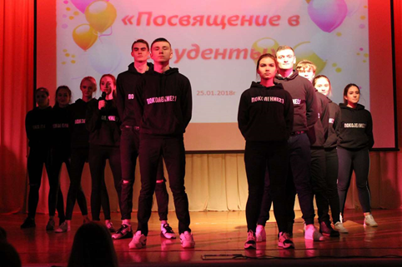
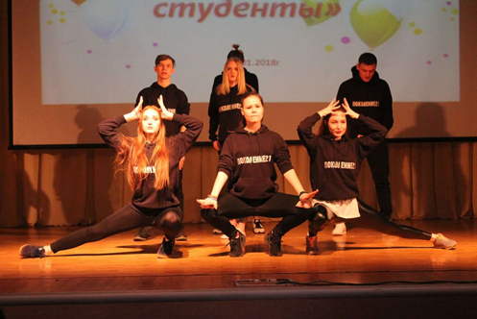
Внеучебная деятельность

Slide 25
Внеучебная деятельность
С 20.09.2023 по 28.09.2023 МКПО участвовал в процедуре проведения всероссийских проверочных работ студентов, поступивших на 1 курс на базе основного общего образования и студентов, закончивших 1 курс в МКПО
Проверяемые предметы:
Метапредмет (задания из нескольких областей знаний);
Профильный предмет конкретной специальности
Результаты будут известны к декабрю 2023 г.

Slide 26
Внеучебная деятельность
Совет студенческого самоуправления МКПО
Волонтерский центр
28 действующих клубов
ФГБОУ ВО «УдГУ»
График работы спортивных секций для студентов МКПО на сайте МКПО

Slide 27
график работы секций
Легкая атлетика
Плавание
Гиревой спорт
Мини-футбол
Волейбол
Лыжные гонки

Slide 28
Программы дополнительного профессионального образования
«Делопроизводитель» (идет набор)-8000 руб. срок обучения- 2 месяца
«Помощник бурильщика капитального ремонта скважин» (идет набор)-12000;срок обуч.-4мес.
«Композиция» (идет набор)-3000 руб.;срок
обуч.-2 недели
«Основы ведения бухгалтерского учёта в программе 1С Бухгалтерия» (идет набор)-
6500 руб; срок обучения – 1,5 месяца
Обращаться в 110 каб. 4 корпуса
т.р. 8 (3412) 916-074

Slide 29
График учебы в ноябрьские праздники
4 и 5 ноября- выходной день;
6 ноября – учебный день
(по расписанию понедельника)

